Slide 1


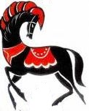
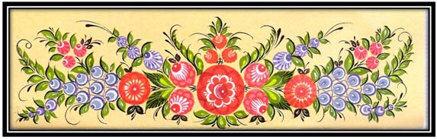

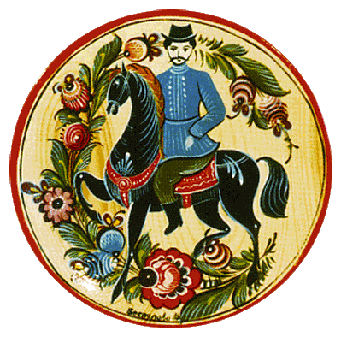
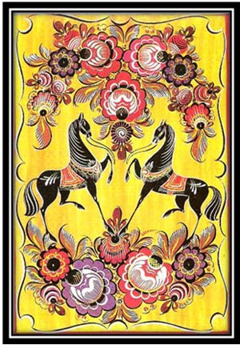
Роспись по дереву
«Городец»

Slide 2
Дерево — один из древних символов России. Тенистые рощи и дубравы, таинственные темные чащи и светло-зеленое кружево лесных опушек издревле притягивали к себе ценителей красоты, пробуждали у нашего народа творческую энергию. Не случайно у народных мастеров именно дерево - один из самых любимых природных материалов.

Slide 3
Виды художественной обработки дерева.
. Резьба по дереву
. Росписи по дереву. В Нижегородской области зародились такие народные промыслы как Хохломская роспись, Городецкая,
Полхов-Майданская.
У каждого из этих промыслов есть своя история и свои неповторимые особенности.
Есть на Волге город древний,
По названью – Городец.
Славится на всю Россию
Своей росписью, творец.
Распускаются букеты,
Ярко красками горя.
Чудо-птицы там порхают,
Будто в сказку нас зовя

Slide 4
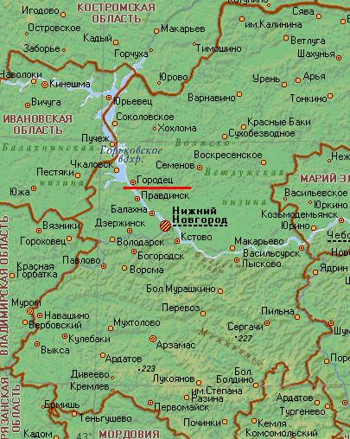
Карта Нижегородской области

Slide 5
Городецкая роспись по дереву - уникальное явление русской национальной культуры. Это народное искусство соединило в себе черты художественного своеобразия народной живописи, корни которой уходят в глубину веков.
История неповторимой сюжетной росписи насчитывает уже более полутора веков. В своих композициях крестьянские художники открывали уникальный образный мир.

Slide 6
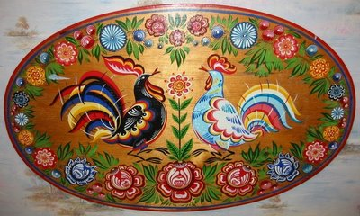
Немного об истории
Городецкая роспись по дереву –знаменитый народный промысел Нижегородского края. Он получил развитие во второй половине XIX века в заволжских деревнях по речке Узоле близ Городца.

Slide 7
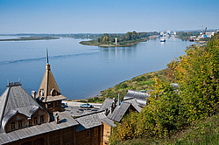
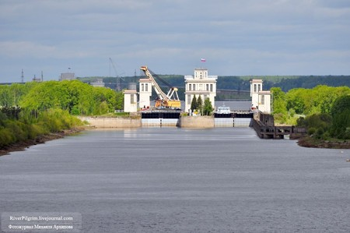
Река Волга

Slide 8
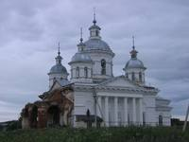
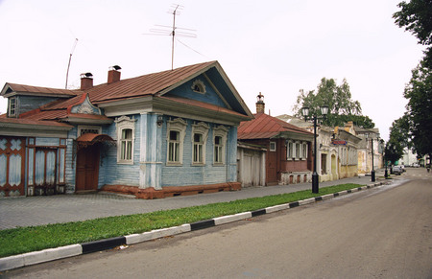
Достопримечательности
города Городец

Slide 9
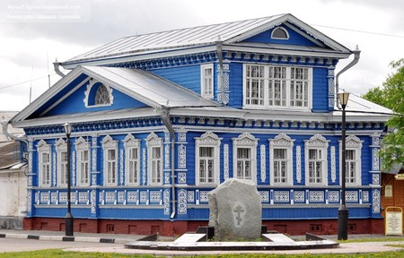

Slide 10
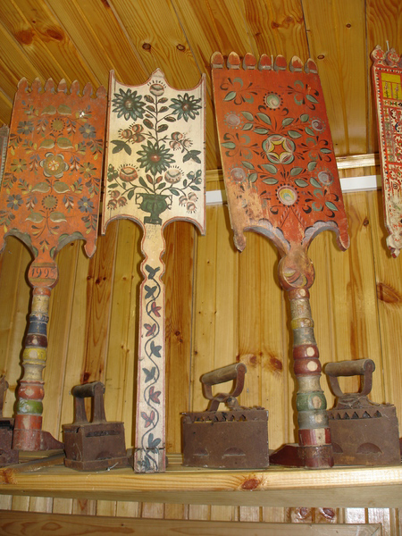
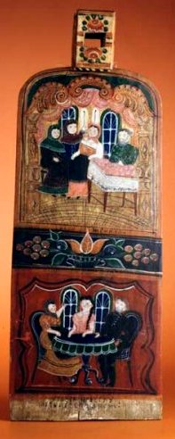
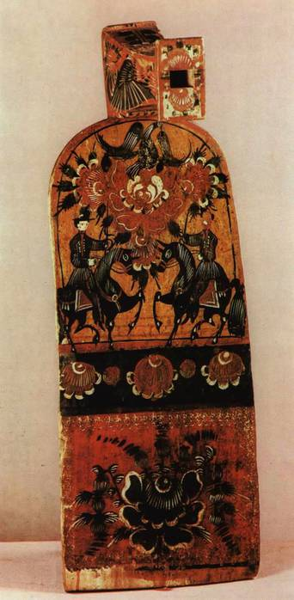
Особой известностью пользовались городецкие прялки, которые в большом количестве продавались на Нижегородской ярмарке и расходились по всей России. Их с удовольствием покупали благодаря забавным расписным картинкам на донце прялки.

Slide 11
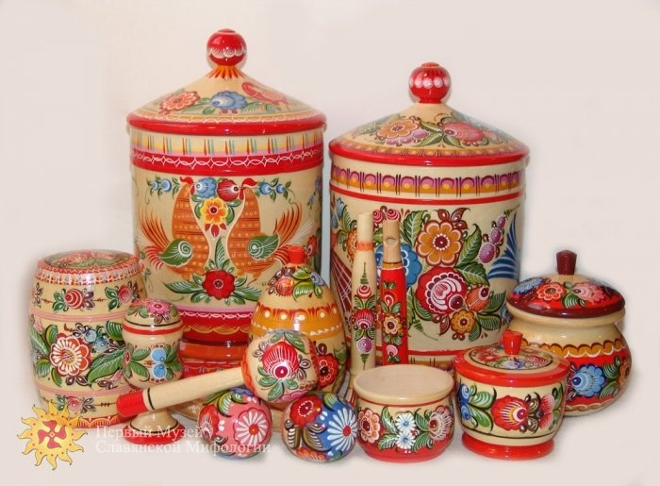
Вскоре такой росписью стали украшать не только прялки, но и многие предметы народного быта: посуду, лукошки, короба, солонки,игрушки и т.д.

Slide 12
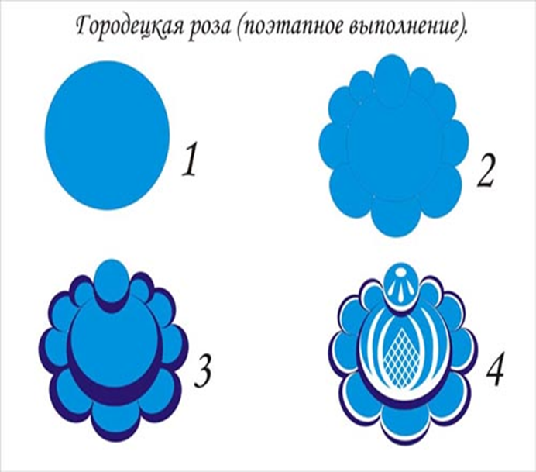
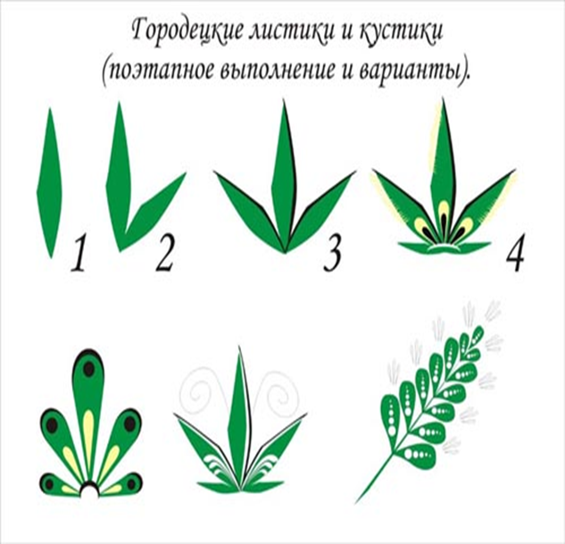
Элементы Городецкой росписи
Роза, кустики

Slide 13
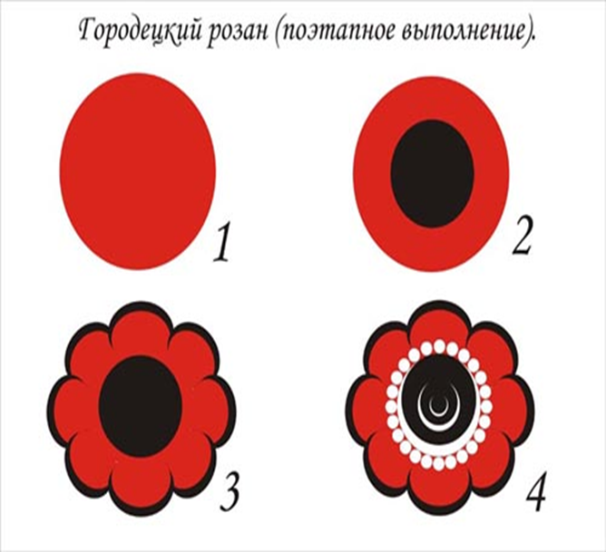

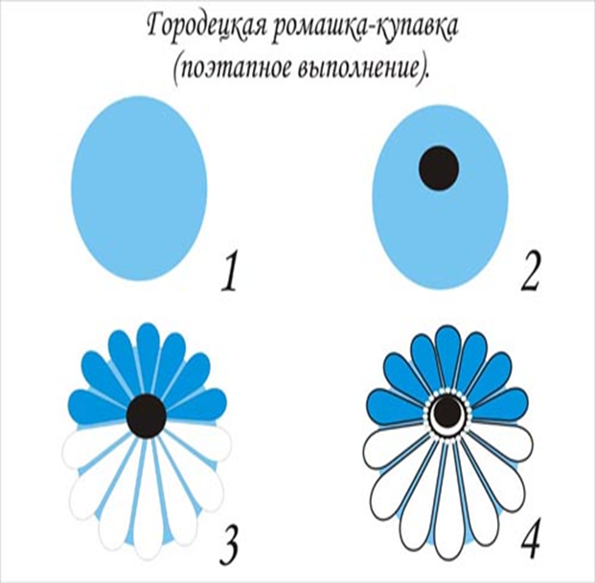
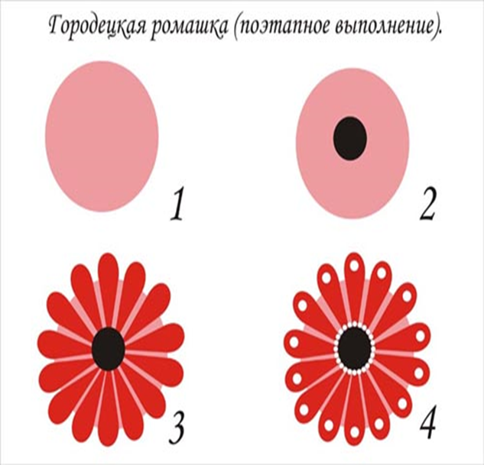
Элементы Городецкой росписи
Городецкий розан и ромашка

Slide 14
Элементы Городецкой росписи
Городецкая купавка

Slide 15
Поэтапное выполнение птицы «Петух»

Slide 16
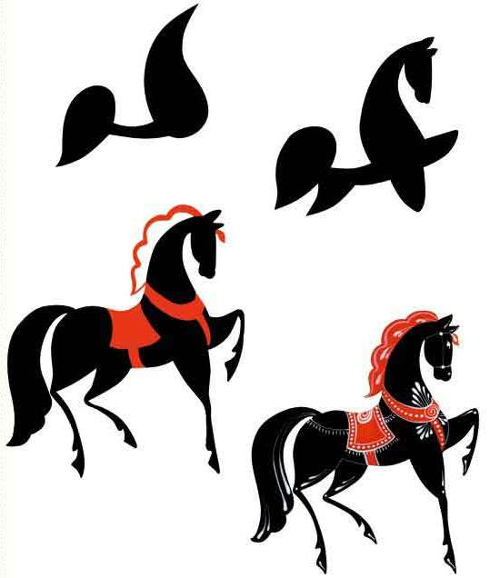
Последовательность выполнения коня

Slide 17
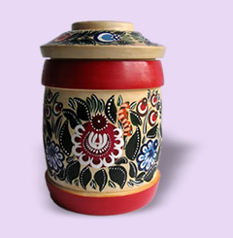
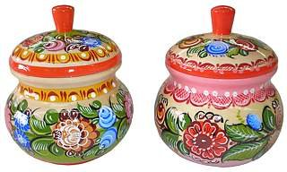
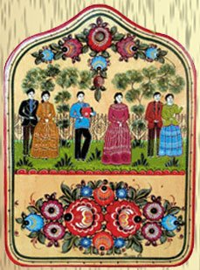
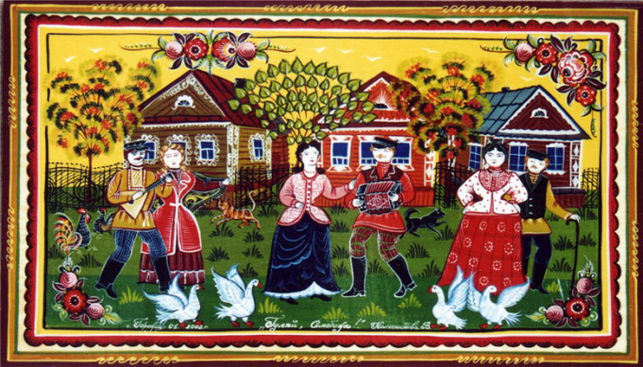
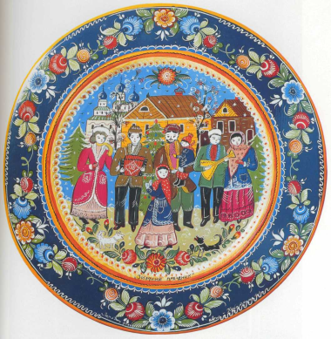

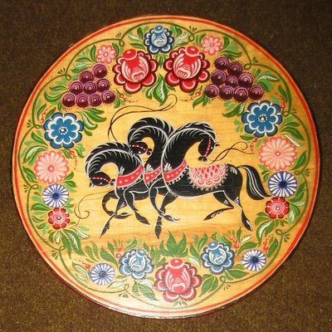
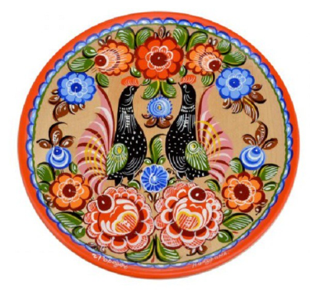

Виды Городецкой композиции
Цветочная
Сюжетная
С животными мотивами

Slide 18
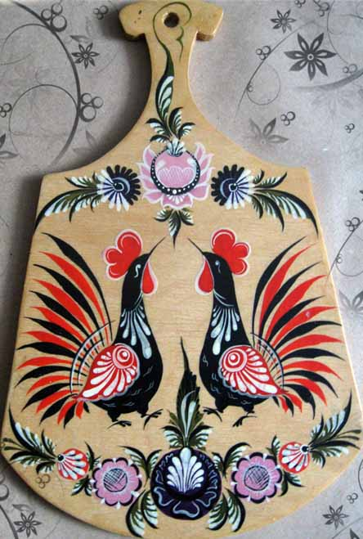

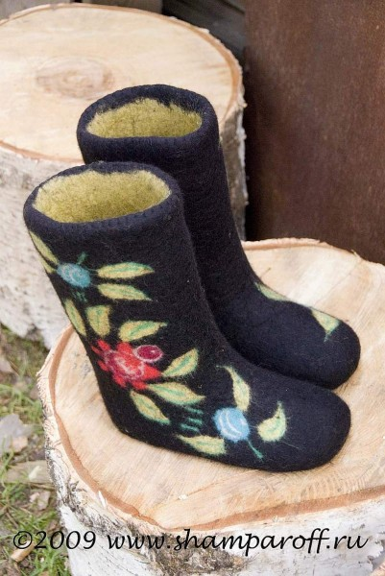
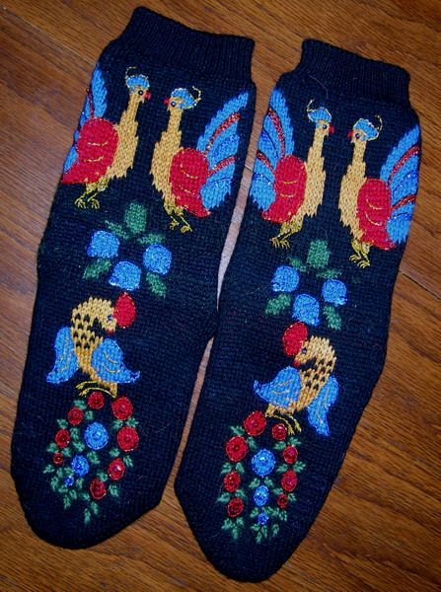
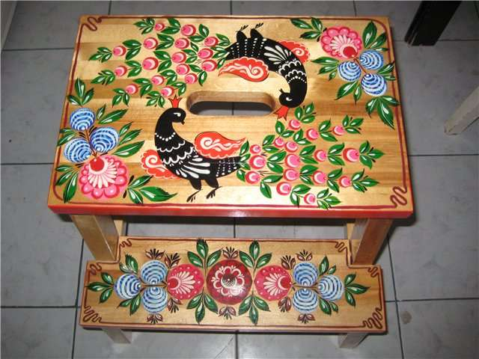
Городецкие узоры в современном мире

Slide 19
Проверь себя
  В каком виде искусства встречается резьба по дереву?
а) Живопись в) Архитектура
б) Графика г) ДПИ
2. В каком виде промыслов встречается художественная обработка дерева?
а) Жостово в) Городец
б) Гжель г) Хохлома
3. К художественной обработке дерева относится:
а) Резьба в) Роспись
б) Вышивка г) Лепка
4. В каком веке получил развитие знаменитый народный промысел – Городецкая роспись по дереву?
а) вторая половина XIX века в) первая половина XVII века
б) XX век г) XVIII век
5. Основные элементы городецкой росписи
а) Кудрина в) Завиток
б) Розан г) Купавка
6. Какой природный материал используется в Городецком промысле?
а) Металл б) Глина в) Дерево
7. Вид городецкой композиции, отображающий события из жизни людей
а) С животными мотивами б) Сюжетная в) Цветочная

Slide 20
Спасибо
за внимание

